Slide 1


チーム【むがくるい】​
上田 蓮果​
川崎 美琴​
中山 七草

Slide 2
目次
ゲーム概要
自分の役割
まとめ
宣伝

Slide 3
ゲーム概要
ジャンル：２D横スクロールアクション
プラットホーム：PC
海、陸、宙のステージを駆け巡る、ちょっとシュールな
横スクロールアクション
ステージは全１０種類
そこのお前！我を宇宙まで連れていけ！！

Slide 4
自分の役割
モブ敵、宙ステージのボス
ギミック全般
アニメーション作成
宙ステージ
エンディング作成
BGM,SE関係

Slide 5

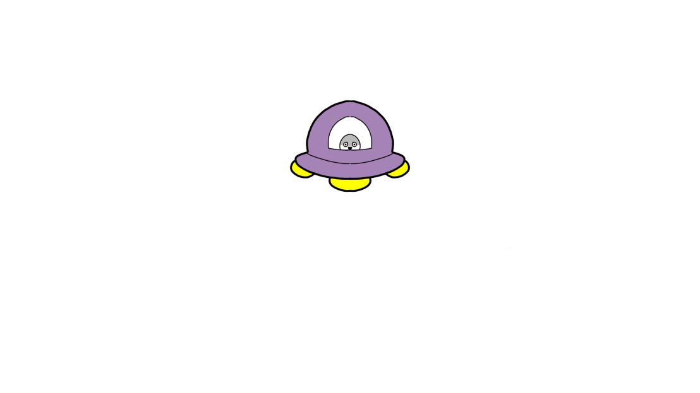


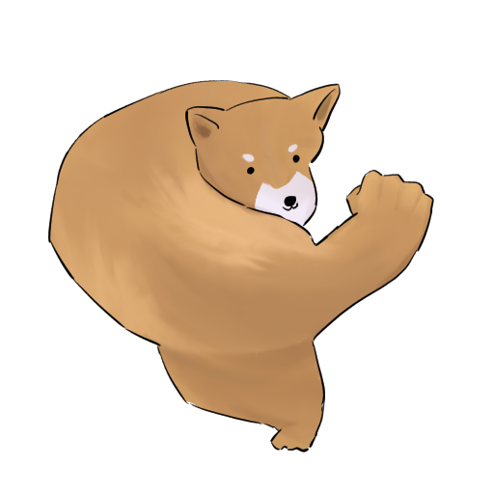

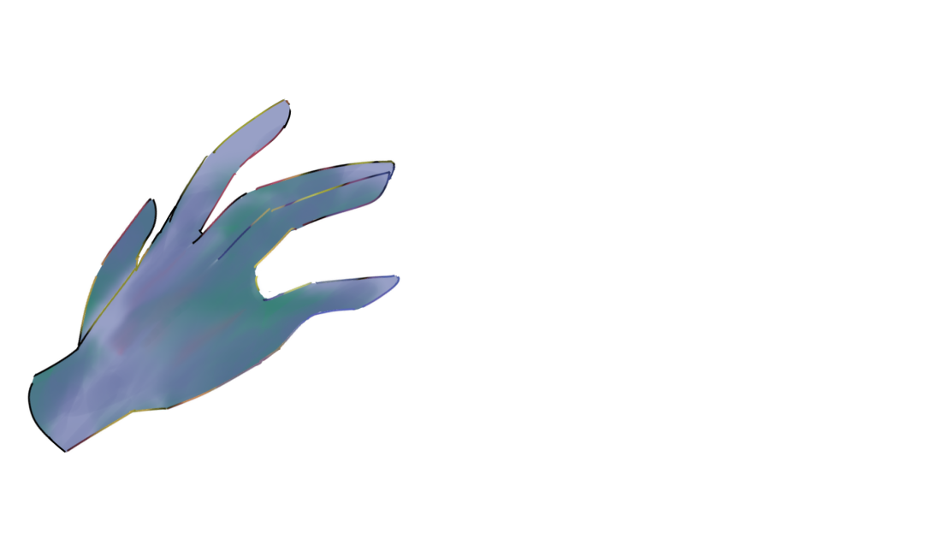


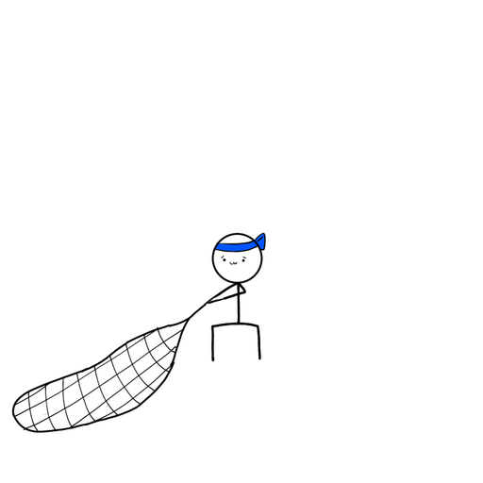


Slide 6

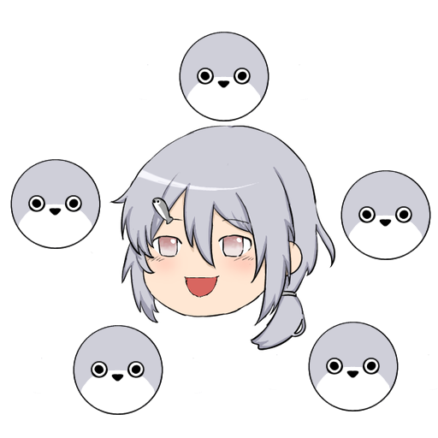

Slide 7
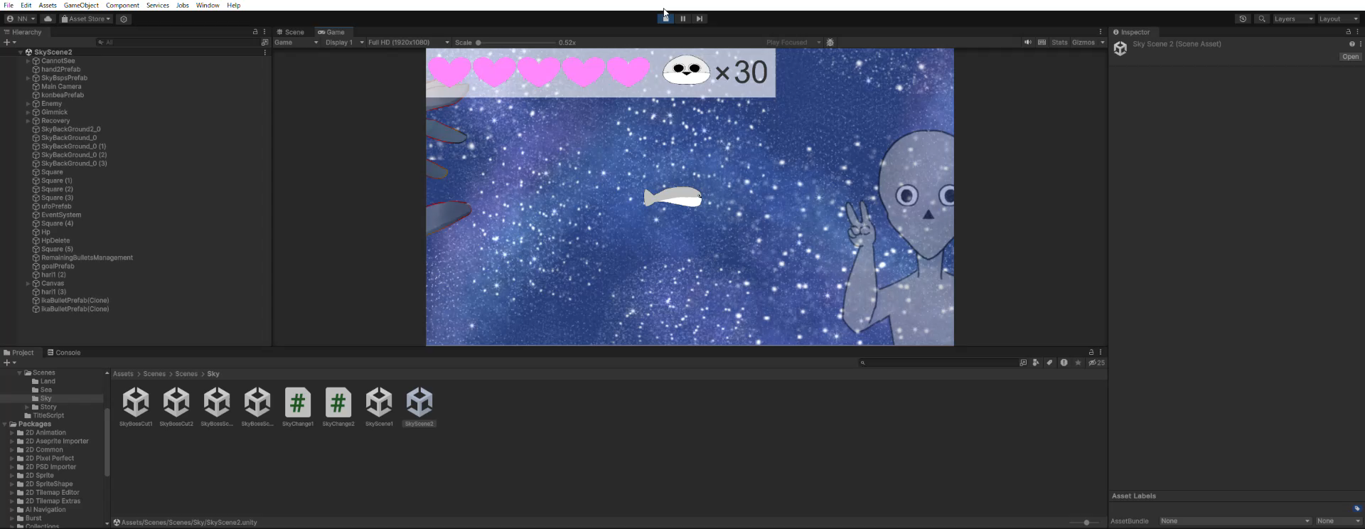
ゲーム画面

Slide 8
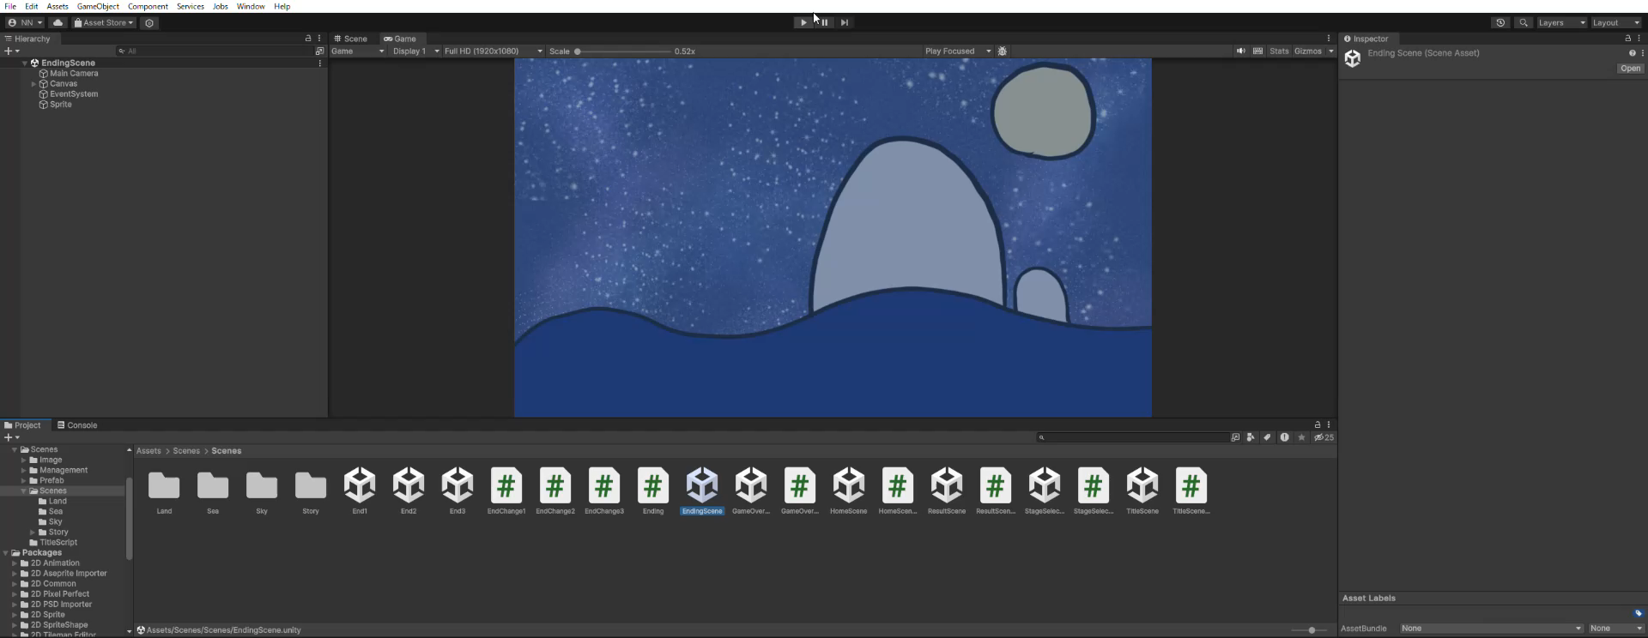
ゲーム画面

Slide 9
まとめ
良かった点
・とりあえずゲームを完成させれた
・Unityでのゲームの作り方の基本を学ぶことが出来た
反省点
・時間配分がきちんとできておらず時間が足りなかった
→追加したいギミックや演出がたくさんあった、ステージをもっと凝りたかった
リーダーの負担がすごかった為役割をもと細かく決めればよかった

